Slide 1

基于MindSpore的Falcon大模型迁移与性能研究
Migration task completed(stage 1)
Week 8
曾子瑄
2023.12.21
Notes:
照片为学生拍摄的礼堂

Slide 2
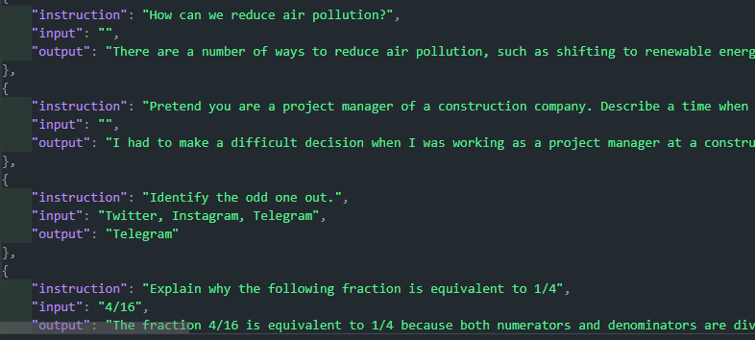
data
49759 for training
Stanford_alpaca
52K instructions
2000 for testing
input: str，任务的可选上下文或输入。例如，当指令为“总结以下文章”时，输入为文章。大约40%的示例有输入。
output: str，由text-davinci-003生成的指令答案
alpaca_data_cleaned_archive.json

Slide 3


